Slide 1
Golang简介
章淼 @ OP/BFE-Team
2015/3/12

Slide 2
个人介绍
清华12年(1994-2006)
从1997年开始从事网络方面的研究和开发
互联网用户产品研发6年(2006-2012)
搜狗，指南针，腾讯，木瓜
个性化，财经，移动，社区
2012年底加入百度(2012.11 -)
GTC项目/BFE团队技术负责人
Python/Golang规范委员会成员
OPTC网络Topic牵头人
兴趣
网络，系统结构，软件工程，产品
历史，教育，文化

Slide 3
目录
后台程序的开发需求
C, Python, Golang
Golang的几个特性
多参数返回，Slice, Go-routine, GC
Golang环境的准备
开发，编译，上线
Golang的调试
BFE团队在Golang方面的实践
Golang在百度的推进

Slide 4
Golang简介
Start: 2007, Google
Robert Griesemer (V8 JavaScript engine, Chubby)
Rob Pike (Bell Labs, Unix, Plan9, …)
Ken Thompson (Bell Labs, Unix, C)
版本历史
2009/11/10, 开源发布
2011/3/16, 第一个稳定版本r56
2012/3/28，第一个正式版本Go1
每半年发布一个新的版本
2014/12, Go 1.4

Slide 5
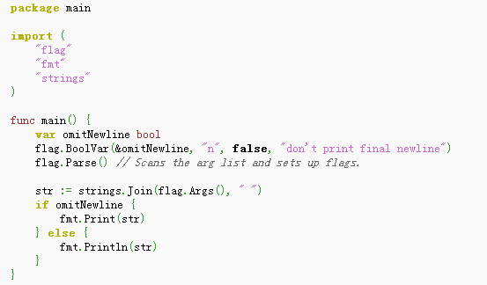
example

Slide 6
后台程序开发的需求(1)
性能
C/C++, Java
Python, Ruby
并发性
Process, Thread, Event(编程难度)
开发效率
语言的描述效率：代码量
语言的简洁、易用
库支持

Slide 7
后台程序开发的需求(2)
大型程序的组织
数据封装能力
Namespace
可测试能力
单测，覆盖度测量
错误检查能力
编译
程序异常的trouble shooting

Slide 8
后台程序开发的需求(3)
上线和运维
对运行环境的依赖
对库（动态库）的依赖

Slide 9
后台程序编程的难点
内存的管理
C程序中很大比例的Bug和内容有关
分布式/高并发的处理
10年前还是一个很hot的话题；目前也还没有普遍掌握
CPU资源的调度：Process/Thread/Event
数据的封装和互斥访问；
并行运算逻辑的同步

Slide 10
C vs Python (1)
性能：
相差10倍以上
Python: 解释执行，动态类型
并发性能
C：直接用系统的机制
Python: 自己实现的thread, 只能使用一个CPU
开发效率
相差5-10倍
内存的处理是一个难点
dict/map, list

Slide 11
C vs Python (2)
大型程序的组织
C: 无namespace
可测试能力
C、python都有*Unit测试框架
错误检查能力
C: 编译，core dump
调试成本
Python:
无编译，可用pylint做检查，易出低级错误
错误，exception

Slide 12
C vs Python (3)
上线和运维
C: 可编译为独立可执行程序(包括依赖的库)
Python: 需要python运行环境，及依赖的库

Slide 13
Golang (1)
性能
和C接近
并发性
Go routine: 屏蔽底层的机制，充分利用cpu资源
多线程模型：容易思考
开发效率
描述能力和python接近
较丰富的库（系统库，第三方库）

Slide 14
Golang (2)
大型程序的组织
Package
数据访问的限制(首字母大小写的区别)
可测试能力
内置的单测和覆盖检查工具，易于做TDD
go test
错误检查能力
严格的编译阶段检查：强类型，文件包含，…
Panic，便于定位问题

Slide 15
Golang(3)
上线和运维
可编译为独立可执行程序

Slide 16
多参数返回
函数返回值的困惑
int get(int index): 怎么表示出错情况
int get(int index, int *value)
Golang
声明：func get(index int) (int, error)
调用: value, err := get(5)
if err != nil {
// handle error
{
深入讲解见《python编程规范讲解》
http://learn.baidu.com/courseInfo.html?courseId=947

Slide 17
Array, slice
类似于python中的list
Array
var a [4]
int a[0] = 1
i := a[0]
Slice
a := make([]int, 1)
a = append(a, 1, 2, 3)

Slide 18

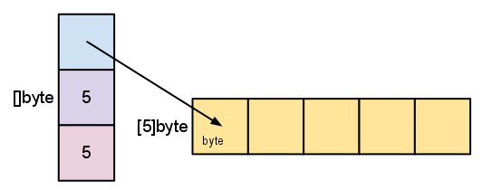
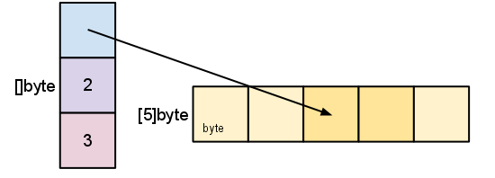
Slice
s := make([]byte, 5)
s = s[2:4]

Slide 19
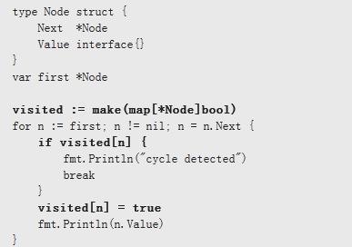
map
用法和python中的dict类似
key的类型更加灵活

Slide 20
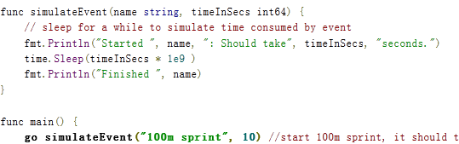
Goroutine
Goroutine
编程机制类似于thread
使用者不需要知道底层细节(优点？缺点？)
设置cpu的使用
runtime.GOMAXPROCS(runtime.NumCPU())

Slide 21

GC
最可能成为性能瓶颈的地方(没有免费午餐)
输出gc信息
export GODEBUG='gctrace=1‘
GC的时候
所有的go-routine都会停下来
GC的成本和对象数有密切的关系
在10w的时候延迟已经比较明显
魏为&陶春华会有详细的说明

Slide 22
Golang环境 – 开发
开发
Windows和linux均可（只要不涉及cgo）
环境变量
export GOROOT=/home/zhangmiao02/software/go
export GOPATH=/home/zhangmiao02/go-bfe/golang-lib:/home/zhangmiao02/go-bfe/go-bfe
Go的开发包：直接从golang.org下载
Go的库(我们的方式)：
下载代码源文件，统一放在golang-lib中

Slide 23
一般的目录结构
/Go // Go开发包
/src
/pkg
/my_proj // 项目目录
/src
/main // 主程序，package main
/my_pkg_1 //
/my_pkg_2
/golang-lib // 共用库文件目录
/src
/code.google.com
/www.baidu.com

Slide 24
Golang环境 – 编译
# unzip go environment
tar zxvf ../golang-lib/go/go1.2.linux-amd64.tar.gz >/dev/null
# prepare PATH, GOROOT and GOPATH (必须使用绝对路径)
export PATH=$(pwd)/go/bin:$PATH
export GOROOT=$(pwd)/go
export GOPATH=$(pwd)
cd ..
export GOPATH=$(pwd)/golang-lib:$GOPATH
cd waf-server
go test waf_server # 运行单测
go build src/main/waf_server.go # 编译为可执行程序

Slide 25
Golang的调试
打印信息
Gdb的调试
http://wiki.babel.baidu.com/twiki/bin/view/Main/GolangDebug
栈的打印
import “runtime/debug”
debug.PrintStack()
import “runtime”
runtime.Stack(buff, false)
性能调优方面，请听魏为&陶春华的详解

Slide 26
未覆盖的内容
C程序的调用：cgo
Channel
编程规范
http://wiki.babel.baidu.com/twiki/bin/view/Main/Golang，其中“Go的编程规范”
Five things that make go fast
http://dave.cheney.net/2014/06/07/five-things-that-make-go-fast

Slide 27
BFE团队在Golang方面的实践
2014.1 开始调研
2014.3-6 基于golang实现WAF-Engine
投入不到2个RD
2014.4-2015.1 重构BFE核心转发引擎
搞定GC延迟问题
每日转发700亿以上的流量
BFE全面转向Golang
原来基于C或Python的程序都会被重构
Golang已经成为BFE的重要支撑技术

Slide 28
Golang在百度的推进
2015.1向总TC申请建立Golang规范委员会
目标
百度Golang编程规范的制定(2015Q2内)
百度Golang程序库的建立和维护
百度Golang Best Practice库的建立和维护
百度Golang技术论坛的建立
相关链接
http://wiki.babel.baidu.com/twiki/bin/view/Main/Golang
“百度golang交流群”（内搜）

Slide 29
Some Open Issues
Performance
如何看待Golang和C的性能差异？
Benchmark没有统一的结论
“性价比”在各种情况下不同
大胆假设，小心求证；开放的态度
学习成本
This is a very very old question
My opinion：语言的学习不是很大的问题
Golang vs Java
我现在没有想好答案，让时间来回答吧
我的信仰：没有什么东西是绝对的，我们永远都在找一个最好的平衡点

Slide 30
总结
Golang
Python的开发效率，C的执行效率
GC延迟的问题可以被解决/绕过
3-5年内golang将在后台开发中取代C / C++
C已经成为这个时代的“汇编语言”
golang也会蚕食python的空间
互联网技术的生态
进化：不以个人的意志为转移
进化速度的加快：和生物的进化类似
编程语言的变化也是一种进化（淘汰）过程
百度应该拥抱Golang
百度应该成为中国在Golang方面的领导力量

Slide 31
Q & A

